Slide 1
البتراء
جوزيف 5ز

Slide 2
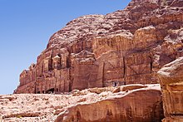
البتراء
تعتبر مدينة البتراء، عاصمة العرب الأنباط من أشهر المواقع الأثرية في العالم وأهم مواقع الجذب السياحي في الأردن، حيث تزورها أفواج السياح من كل بقاع الأر
تشتهر بعمارتها المنحوتة بالصخور ونظام قنوات جر المياه القديمة. أُطلق عليها قديمًا اسم «سلع»، كما سُميت بـ «المدينة الوردية» نسبةً لألوان صخورها الملتوية.

Slide 3
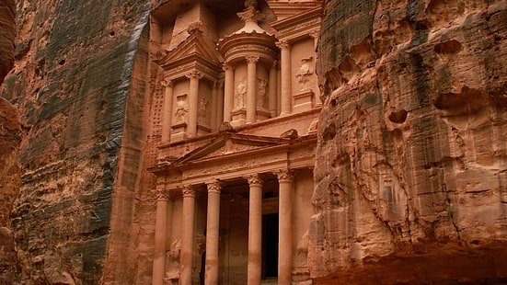
تاريخ البتراء
البتراء مثال فريد لأعرق حضارة عربية ( حضارة الأنباط)، حيث قام العرب الأنباط بنحتها من الصخر منذ أكثر من 2000 عام،وهي شاهدة على أكثر الحضارات العربية القديمة ثراءً وإبداعا، حيث بقي موقع البتراء غير مكتشف للغرب طيلة الفترة العثمانية، حتى أعاد اكتشافها المستشرق السويسري يوهان لودفيغ بركهارت عام 1812، من خلال رحلة استكشافية في كل من بلاد الشام ومصر والجزيرة العربية لحساب الجمعية الجغرافية الملكية البريطانية.

Slide 4
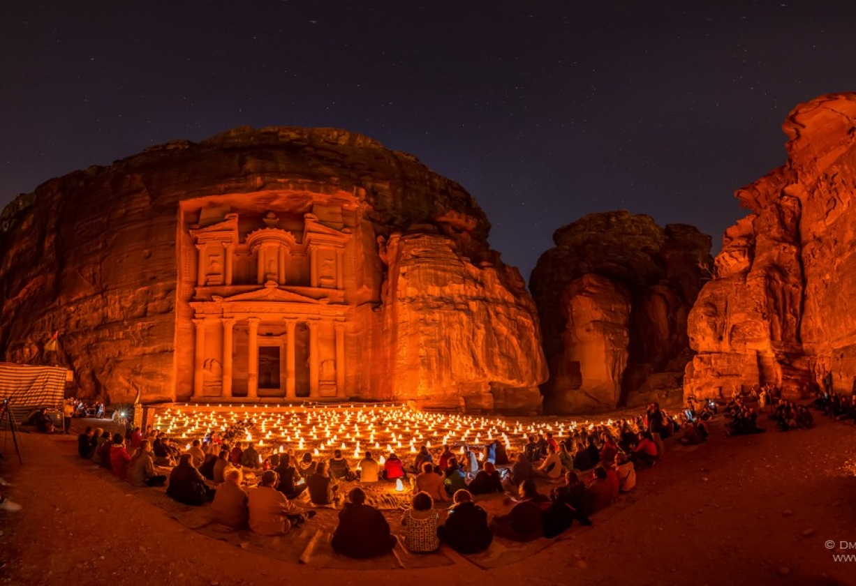
جغرافية بتراء
قع مدينة البتراء في لواء البتراء التابع لمحافظة معان، على بعد 225 كيلومتر جنوب العاصمة الأردنية عمّان، وإلى الغرب من الطريق الصحراوي الذي يصل بين عمّان ومدينة العقبة على ساحل خليج العقبة. يقع اللواء في الجهة الغربية من مدينة معان مركز المحافظة، ويبعد عنها 36 كم. ويتواجد على امتداد سلسلة جبال الشراه المطلة على وادي عربة وطبيعتها الجغرافية المنحدرة والمحاطة بالجبال. تبلغ مساحة اللواء 900 كم2 ، أما مساحة المحمية الأثرية فتبلغ 264 كم2. وتُعتبر البتراء أحد مناطق هذا اللواء، ومركزه مدينة وادي موسى.

Slide 5
الأهمية الاقتصادية للبتراء
يعد قطاع الاستثمار وتطوير الاعمال من المحركات الاقتصادية في المملكة الاردنية الهاشمية وله من الأهمية بمكان من خلال تحفيز الاعمال وخلق الفرص الاستثمارية، وتوفير فرص العمل،وخلق منتجات جديدة.
والبترا الموقع السياحي الذي يحظى بمكانة عالمية واهتمام كبير لما لهذا الموقع من مميزات تجعله منفرداً عن غيرة حيث تعاقبت عليه العديد من الحقب الزمنية، الموقع الذي نحته العرب الأنباط بالصخر قبل ألفي عام، ويتميز بالعديد من المواقع الأثرية والتاريخيه فهو مزيج من الحقب الزمنية المختلفة بدأً من العصر الحجري الحديث (7000ق.م) منذ عرفت البشرية الاستيطان البشري في موقع البيضا، ولغاية العصور الحديثه بعد الميلاد
ويعتمد قطاع الاعمال في المنطقة على المشاريع السياحية والخدمية وقطاع الصناعات الخفيفة، من خلال انشاء الاعمال وتطويرها وتقديمها كمنتج سياحي خدمة لزوار مدينة البترا الاثرية والمجتمعات المحلية .
واليوم تقوم السلطة بتحفيز الاعمال لقطاع المستثمرين من خلال تسهيل الاجراءات ومنح الحوافز الاستثمارية المختلفة وطرح الفرص الاستثمارية لتكون محركاً رئيسياً للإقتصاد في المنطقة، وتعظيم الاستفادة من خلال خلق فرص العمل والاخذ بعين الاعتبار البعد التنموي والتنمية المستدامة .

